Slide 1
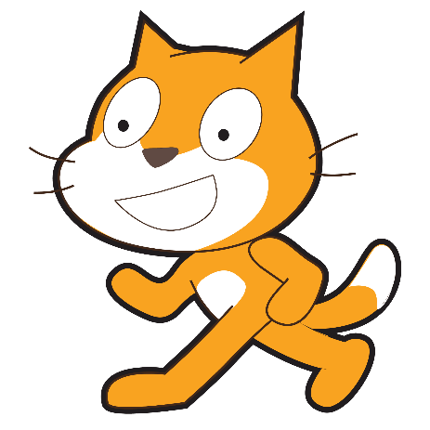
Scratch Junior
- helppoa koodausta! 3

Slide 2
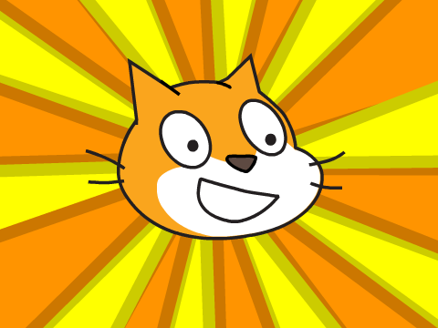
Mitä opit edellisellä kerralla?

Slide 3
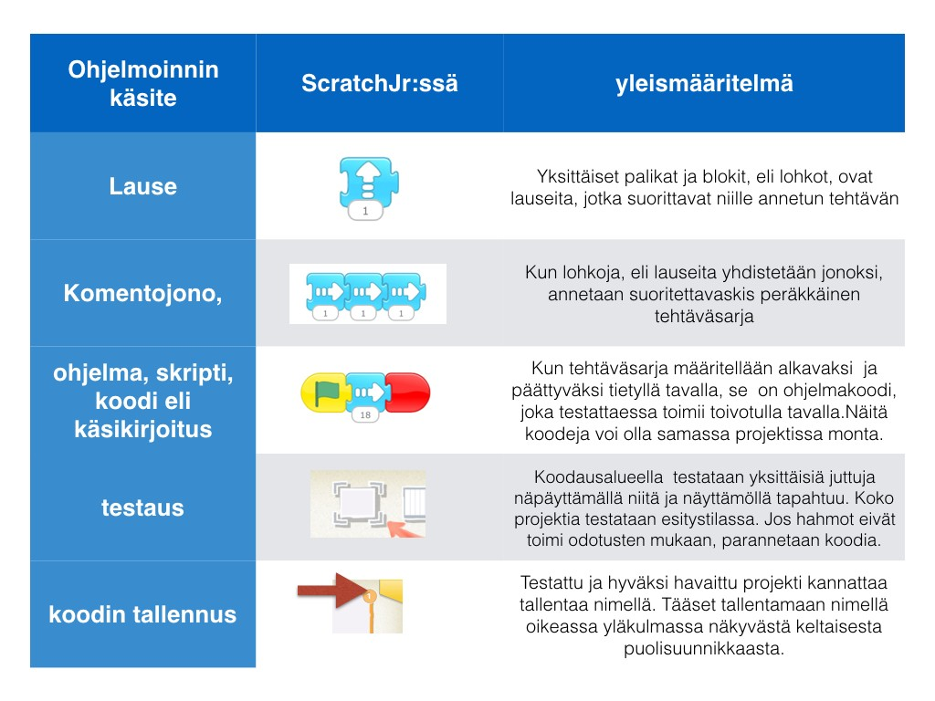
Ohjelmoinnin käsitteitä 1

Slide 4
Ohjeita työskentelyyn
Ratkaiskaa haasteet yhdessä kaverin kanssa pohtien.
Kokeilkaa rohkeasti!
Jakakaa oivalluksenne muille.
Mielikuvituksen käyttö on sallittua ja toivottavaa!

Slide 5

Haaste 5
Koodaa kissa liikkumaan vasemmasta alanurkasta oikealle yläviistoon.

Slide 6

Haaste 6
Koodaa kissa liikkumaan eteenpäin puoliväliin taustaa, hyppäämään, ja liikkumaan takaisin.

Slide 7

Haaste 7
Koodaa kissa liikkumaan viisi askelta, sanomaan sitten puhekuplassa Moi! ja siirtymään takaisin alkupisteeseen.

Slide 8
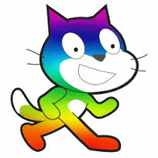
Haaste 8
Tutustu piirrostyökaluihin. Tuunaa kissa haluamasi näköiseksi ja opettele tallentamaan hahmo.

Slide 9

Haaste 9
Luo uusi kissa, joka on toisen värinen. Tallenna työsi esim. nimellä ”Kaksi kissaa”.

